Slide 2
课前回顾
循环链表：
将单链表中最后一个结点的指针域指向头结点，整个链表形成一个环。
L
(a) 非空单循环链表
特点：从任一结点出发均可找到表中其他结点。
L
(b) 空表
L->next=L

Slide 3
课前回顾
循环链表：
p
a₁
a_{i-1}
a_{i}
∧
a_{n}
head
与单链表的区别：查找结束条件
单链表 ----- p = NULL 或 p ->next =NULL
循环链表----- p= head 或 p->next = head
如何查找开始结点和终端结点？
开始结点：head->next
终端结点： p->next=head

Slide 4
课前回顾
双向链表: 有两个指针域的链表
typedef struct DuLNode{
ElemType data;
struct DuLNode *prior;
struct DuLNode *next;
}DuLNode, *DuLinkList

Slide 5
课前回顾
双向链表的插入(前插)
p
...
a
b
...
1
2
4
3
x
s
1. s->prior=p->prior;
2. p->prior->next=s;
3. s->next=p;
4. p->prior=s;

Slide 6
课前回顾
插入
(后插)
p
a_{i-1}
a_{i-1}
a_{i}
a_{i}
e
s
s->next = p->next; p->next = s;
s->next->prior = s; s->prior = p;

Slide 7
课前回顾
双向链表的删除
1. p->prior->next=p->next;
2. p->next->prior=p->prior;

Slide 8
课前回顾
静态链表
用数组来表示单链表，用数组元素的下标来模拟单链表的指针。
typedef struct {
ElemType data;
int cur;
}component,
SLinkList [MAXSIZE];
数据结点的构成：
数据域
指针域
data next
data：存放数据元素；
next：也称游标，存储该元素的后继在数组的下标。

Slide 9
课前回顾
相对于顺序表而言，静态链表优缺点：
优点
在执行插入和删除操作时，只需修改游标，不需要移动表中的元素，从而改进了在顺序表中插入和删除操作需要移动大量元素的缺点。
缺点
没有解决连续存储分配带来的表长难以确定的问题；静态链表还需要维护一个空闲链；
静态链表不能随机存取。

Slide 10
教学内容
3.1 栈
3.2 栈的应用举例
3.3 栈与递归的实现
3.4 队列
3.5 离散事件模拟

Slide 11
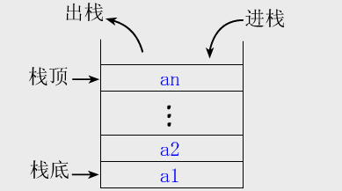
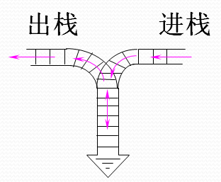
3.1 栈
栈的定义
限定仅在表尾进行插入和删除操作的线性表
允许插入和删除的一端称为栈顶，另一端称为栈底。
空栈
不含任何数据元素的栈

Slide 12
3.1 栈
栈的示意图
入栈
出栈
栈顶
栈顶
a₃
插入：入栈、进栈、压栈
删除：出栈、弹栈
栈顶
a₂
栈底
a₁

Slide 13
3.1 栈
栈的示意图
入栈
出栈
栈顶
栈顶
a₃
插入：入栈、进栈、压栈
删除：出栈、弹栈
a₂
a₁
栈底
栈的操作特性：后进先出(LIFO/FILO)

Slide 14
3.1 栈
栈的逻辑结构
例：有三个元素按a、b、c的次序依次进栈，且每个元素只允许进一次栈，则可能的出栈序列有多少种？
情况1：
栈顶
栈顶
c
栈顶
b
栈底
a

Slide 15
3.1 栈
栈的逻辑结构
例：有三个元素按a、b、c的次序依次进栈，且每个元素只允许进一次栈，则可能的出栈序列有多少种？
情况1：
栈顶
出栈序列：c
栈顶
c
出栈序列：c、b
栈顶
b
出栈序列：c、b、a
栈底
a

Slide 16
3.1 栈
栈的逻辑结构
例：有三个元素按a、b、c的次序依次进栈，且每个元素只允许进一次栈，则可能的出栈序列有多少种？
情况2：
出栈序列：b
栈顶
栈顶
b
栈底
a

Slide 17
3.1 栈
栈的逻辑结构
例：有三个元素按a、b、c的次序依次进栈，且每个元素只允许进一次栈，则可能的出栈序列有多少种？
情况2：
出栈序列：b
栈顶
栈顶
出栈序列：b、c
c
a
出栈序列： b、 c、a
栈底

Slide 18

3.1 栈
栈的逻辑结构
例：有三个元素按a、b、c的次序依次进栈，且每个元素只允许进一次栈，则可能的出栈序列有多少种？
还有哪些可能
的情况？
情况2：
出栈序列：b
栈顶
栈顶
出栈序列：b、c
c
a
出栈序列： b、 c、a
栈底
Notes:
可能的序列：a b c ，a c b，b a c，b c a，c b a； 不可能的序列：c a b

Slide 19
例1：一个栈的输入序列是12345，若在入栈的过程中允许出栈，则栈的输出序列43512可能实现吗？12345的输出呢？
3.1 栈
43512不可能实现，主要是其中的12顺序不能实现；
12345的输出可以实现，只需压入一个立即弹出一个即可。
例2：如果一个栈的输入序列为123456，能否得到435612和135426的出栈序列？
435612中到了12顺序不能实现；
135426可以实现。

Slide 20
3.1 栈
例3 设一个栈的输入序列为A,B,C,D,则借助一个栈所得到的输出序列不可能是 。
(A) A,B,C,D (B) D,C,B,A
(C) A,C,D,B (D) D,A,B,C
可以简单地推算,容易得出D,A,B,C是不可能的,因为D先出来,说明A,B,C,D均在栈中,按照入栈顺序,在栈中顺序应为D,C,B,A,出栈的顺序只能是D,C,B,A。
所以本题答案为D。

Slide 21
3.1 栈
例4 已知一个栈的进栈序列是1,2,3,…,n,其输出序列是p₁,p₂,…,p_{n},若p₁=n,则p_{i}的值 。
(A) i (B) n-i
(C) n-i+1 (D) 不确定
当p₁=n时,输出序列必是n,n-1,…,3,2,1,则有:
p₂=n-1,
p₃=n-2,
…,
p_{n}=1
推断出p_{i}=n-i+1,所以本题答案为C。

Slide 22
3.1 栈
例5 设n个元素进栈序列是1,2,3,…,n,其输出序列是p₁,p₂,…,p_{n},若p₁=3,则p₂的值 。
(A) 一定是2 (B) 一定是1
(C) 不可能是1 (D) 以上都不对
当p₁=3时,说明1,2,3先进栈,立即出栈3,然后可能出栈,即为2,也可能4或后面的元素进栈,再出栈。因此,p₂可能是2,也可能是4,…,n,但一定不能是1。
所以本题答案为C。

Slide 23
3.1 栈
栈的运算规则
只能在栈顶运算，且访问结点时依照后进先出(LIFO)的原则
栈的存储结构
用顺序栈或链栈存储均可，但以顺序栈更常见
栈的实现方式
关键是编写入栈和出栈函数，具体实现依顺序栈或链栈的不同而不同
基本操作有入栈、出栈、读栈顶元素值、建栈、判断栈满、栈空等

Slide 24
3.1 栈
栈的抽象数据类型定义
ADT Stack {
}ADT Stack
数据对象：
D＝{ a_{i} | a_{i} ∈ElemSet, i=1,2,...,n, n≥0 }
数据关系：
R1＝{ <a_{i-1} ,a_{i} >| a_{i-1} ,a_{i}∈D, i=2,...,n }
约定a_{n}端为栈顶，a₁端为栈底
基本操作：初始化栈、判断栈空、入栈、出栈、读栈顶元素值等

Slide 25
3.1 栈
InitStack (&S) (构造空栈 )
操作结果：构造一个空栈S。
DestroyStack(&S) (销毁栈结构)
初始条件：栈S已存在。
操作结果：栈S被销毁。
ClearStack (&S) (栈清空)
初始条件：栈S已存在。
操作结果：栈S清为空栈。

Slide 26
3.1 栈
StackEmpty (S) (判空)
初始条件：栈S已存在。
操作结果：若栈S为空栈，则返回TRUE, 否则FALSE。
StackLength (S) (求栈长)
初始条件：栈S已存在。
操作结果：返回S的元素个数，即栈的长度。
StackTraverse (S, visit()) (遍历栈)
初始条件：栈S已存在且非空。
操作结果：从栈底到栈顶依次对S的每个数据元素调
用函数visit()。一旦visit()失败，则操作失效。

Slide 27
3.1 栈
GetTop (S, &e) (求栈顶元素)
初始条件：栈S已存在且非空。
操作结果：用e返回S的栈顶元素。
Push (&S, e) (入栈)
初始条件：栈S已存在。
操作结果：插入元素e为新的栈顶元素。
Pop (&S, &e) (出栈)
初始条件：栈S已存在且非空。
操作结果：删除S的栈顶元素，并用e返回其值。

Slide 28
3.1 栈
栈的表示和实现
顺序栈
采用顺序存储结构的栈
链栈
采用链式存储结构的栈

Slide 29
3.1 栈
栈的顺序存储结构及实现
顺序栈——栈的顺序存储结构
如何改造数组实现栈的顺序存储？
0 1 2 3 4 5 6 7 8
a₁
top
确定用数组的哪一端表示栈底。
附设指针top指示栈顶元素的下一个位置。

Slide 30
3.1 栈
栈的顺序存储结构及实现
0 1 2 3 4 5 6 7 8
a₁
a₂
a₃
base
top
top
top
进栈：top加1
栈空：top= base
出栈：top减1
栈满：top-base= stacksize

Slide 31
顺序栈
栈的顺序存储表示
#define STACK_INIT_SIZE 100;
#define STACKINCREMENT 10;
typedef struct {
SElemType *base;
SElemType *top;
int stacksize;
}SqStack;
//在栈构造之前和销毁之后， base的值为NULL。
//栈顶指针
//当前已分配的存储空间，以元素为单位。

Slide 32
顺序栈
top
3
top
D
2
top
C
C
top
B
B
B
1
top
0
A
A
A
A
base
base
base
base
base
空栈
base == top
栈空标志
stacksize = 4
栈满时的处理方法：
1、报错
2、分配更大的空间作为栈的存储空间,将原栈的内容Copy到新空间。

Slide 33
顺序栈初始化
Status InitStack( SqStack &S )
{ //构造一个空栈
S.base =(SElemType*)malloc(STACK_INIT_SIZE*sizeof(SElemType))；
if( !S.base )
exit(OVERFLOW);
S.top = S.base;
S.stackSize = STACK_INIT_SIZE;
return OK;
}

Slide 34
顺序栈
判断顺序栈是否为空
求顺序栈的长度
bool StackEmpty( SqStack S )
{
if(S.top == S.base) return true;
else return false;
}
int StackLength( SqStack S )
{
return S.top – S.base;
}

Slide 35
顺序栈
清空顺序栈
销毁顺序栈
Status ClearStack( SqStack S )
{
if( S.base ) S.top = S.base;
return OK;
}
Status DestroyStack( SqStack &S )
{
if( S.base )
{
free(S.base) ;
S.stacksize = 0;
S.base = S.top = NULL;
}
return OK;
}

Slide 36
顺序栈: 入栈
Status Push ( SqStack &S, SElemType e)
{ //插入元素e为新的栈顶元素
if ( S.top-S.base==S.stacksize ) { //判断栈满
S.base=(SElemType*) realloc ( S.base,
(S.stacksize+STACKINCREMENT)*sizeof (SElemType));
if (!S.base) exit (OVERFLOW);
S.top=S.base + S.stacksize;
S.stacksize+=STACKINCREMENT;
}
*S.top++ = e;
return OK;
}//Push
*S.top=e;
S.top++;

Slide 37
顺序栈: 出栈
Status Pop ( SqStack &S, SElemType & e)
{ //若栈不空，则删除S的栈顶元素，用e返回其值，
并返回OK;否则返回ERROR
if ( S.top == S.base ) return ERROR;
e=*--S.top;
return OK;
}//Pop
--S.top;
e=*S.top;

Slide 38
顺序栈：取栈顶元素
Status GetTop( SqStack S, SElemType &e)
{ // 若栈不空，则用e返回S的栈顶元素
if( S.top == S.base ) return ERROR;
e = *( S.top – 1 );
return OK;
}

Slide 39
链栈
链栈的表示
运算是受限的单链表，只能在链表头部进行操作，故没有必要附加头结点。栈顶指针就是链表的头指针。
data next
typedef struct StackNode {
SElemType data;
struct StackNode *next;
} StackNode, *LinkStack;
LinkStack S;
S
栈顶
∧
栈底

Slide 40
链栈
链栈的初始化
判断链栈是否为空
void InitStack(LinkStack &S )
{
S=NULL;
}
bool StackEmpty(LinkStack S) { if (S==NULL) return TRUE; else return FALSE; }

Slide 41
链栈
链栈进栈
Status Push(LinkStack &S , SElemType e)
{ p=(StackNode*)malloc(sizeof(StackNode));
if (!p) exit(OVERFLOW); p->data=e; p->next=S; S=p;
return OK;
}
p
S
∧

Slide 42
链栈
链栈出栈
Status Pop (LinkStack &S,SElemType &e)
{
if (S==NULL) return ERROR;
e = S-> data; p = S; S = S-> next;
delete p;
return OK;
}

Slide 43
3.2 栈的应用
数制转换（十转N）
用栈暂存低位值
表达式求值
用栈暂存运算符

Slide 44
3.2 栈的应用：数制转换
数制转换
十进制数N转换为d进制数
N mod d
N= N div d
例如 (1348)₁₀=(2504)₈
n n div 8 n mod 8
1348 168 4
168 21 0
21 2 5
2 0 2
计算顺序
输出顺序

Slide 45
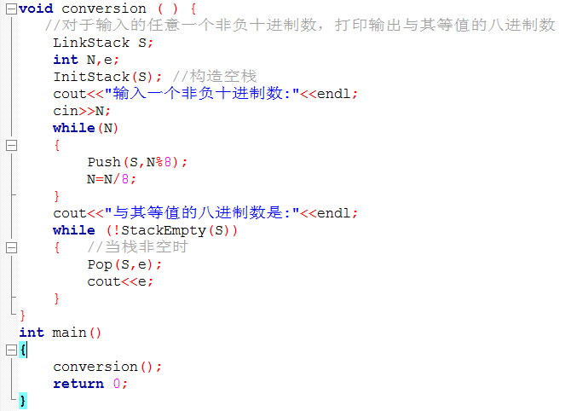
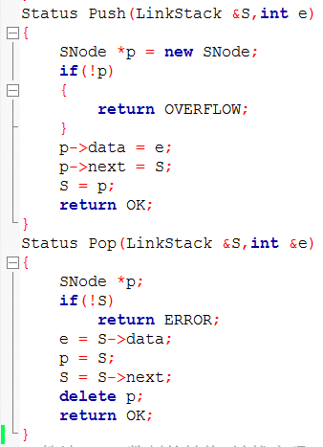
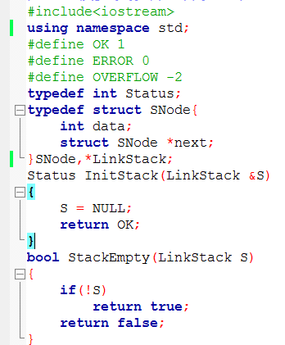
3.2 栈的应用：数制转换

Slide 46
3.2 栈的应用: 表达式求值
表达式求值 例：(4*(5-2)+80/2-3)*8
任何一个表达式都是由操作数(operand)、运算符(operator)和界限符(delimiter)组成
操作数
常数也可以是被说明为变量或常量的标识符
运算符
算术运算符、关系运算符和逻辑运算符
界限符
左右括弧和表达式结束符等
算术四则运算规则
先乘除,后加减
从左算到右
先括号内,后括号外

Slide 47
3.2 栈的应用: 表达式求值
在此仅讨论只含二元运算符的算术表达式。
为了计算表达式，最常用的算法是“算符优先法”
任意两个相继出现的算符之间的优先关系只有三种：
θ₁ > θ₂
θ₁ = θ₂
θ₁ < θ₂
算符：运算符和界限符的统称

Slide 48
3.2 栈的应用: 表达式求值
表3.1 算符间的优先关系(P53)
>
>
<
<
<
>
>
>
>
<
<
<
>
>
>
>
>
>
<
>
>
>
>
>
>
<
>
>
<
<
<
<
<
=
x
>
>
>
>
x
>
>
<
<
<
<
<
x
=

Slide 49
3.2 栈的应用: 表达式求值
算法思想
设定两栈
OPND: 操作数或运算结果 OPTR:运算符
具体步骤
初始化OPTR栈和OPND栈，将 “#”压入OPTR
依次读入字符ch，循环执行（3）至（5）
取出OPTR的栈顶元素，当OPTR的栈顶元素和ch均为“#”时，表达式求值完毕，OPND栈顶元素为表达式的值
if (ch是操作数) 则ch进OPND，读入下一字符ch
else 比较OPTR栈顶元素和ch的优先级
case ‘<’: 运算符ch 进OPTR，读入下一字符ch
case ‘>’: 栈顶运算符退栈、计算、结果进OPND
case‘=’: 脱括号（弹出左括号），读入下一字符ch

Slide 50
3.2 栈的应用: 表达式求值
OperandType EvaluateExpression( ) {
//算术表达式求值的算符优先算法，OPTR:运算符栈,OPND:操作数栈
//OP为运算集合
InitStack (OPTR); Push(OPTR, '#');
InitStack (OPND); ch = getchar( );
while (ch!= '#' || GetTop(OPTR)! = '#') {
if (! In(ch,OP)){Push(OPND,ch); ch = getchar(); } // ch不是运算符则进栈
else
switch (Precede(GetTop(OPTR),ch)) { //比较优先权
case '<' : //当前字符ch压入OPTR栈，读入下一字符ch
Push(OPTR, ch); ch = getchar(); break;
case '>' : //弹出OPTR栈顶的运算符运算，并将运算结果入栈
Pop(OPTR, theta);
Pop(OPND, b); Pop(OPND, a);
Push(OPND, Operate(a, theta, b)); break;
case '=' : //脱括号并接收下一字符
Pop(OPTR,x); ch = getchar(); break;
} // switch
} // while
return GetTop(OPND);} // EvaluateExpression

Slide 51
3.2 栈的应用: 表达式求值
OPTR
OPND
INPUT
OPERATE
#
3*(7-2)#
Push(opnd,’3’)
#
3
*(7-2)#
Push(optr,’*’)
#,*
3
(7-2)#
Push(optr,’(’)
#,*,(
3
7-2)#
Push(opnd,’7’)
#,*,(
3,7
-2)#
Push(optr,’-’)
#,*,(,－
3,7
2)#
Push(opnd,’2’)
#,*,(,－
3,7,2
)#
Operate(7-2)
#,*,(
3,5
)#
Pop(optr)
#,*
3,5
#
Operate(3*5)
#
15
#
GetTop(opnd)

Slide 52
3.3 栈与递归的实现
在函数执行中，直接或间接调用自己的函数称为递归函数。
常见的递归方法有两种
直接递归
间接递归
A() { … CALL A() }
A() { … CALL B() }
B() { … CALL A() }

Slide 53
3.3 栈与递归的实现
当多个函数构成嵌套调用时, 遵循
后调用先返回
栈

Slide 54
3.3 栈与递归的实现
递归的定义
若一个对象部分地包含它自己, 或用它自己给自己定义, 则称这个对象是递归的；
若一个过程直接地或间接地调用自己, 则称这个过程是递归的过程。
以下三种情况常常用到递归方法
递归定义的数学函数
具有递归特性的数据结构
可递归求解的问题

Slide 55
3.3 栈与递归的实现
1. 递归定义的数学函数:
阶乘函数:
2阶Fibonaci数列:

Slide 56
3.3 栈与递归的实现
2. 具有递归特性的数据结构:
Root
树
Lchild
Rchild
广义表
A=(a,A)
3. 可递归求解的问题:
Hanoi塔问题

Slide 57
3.3 栈与递归的实现
用分治法求解递归问题
分治法
对于一个较为复杂的问题，能够分解成几个相对简单的且解法相同或类似的子问题来求解
必备的三个条件
能将一个问题转变成一个新问题，而新问题与原问题的解法相同或类同，不同的仅是处理的对象，且这些处理对象是变化有规律的
可以通过上述转化而使问题简化
必须有一个明确的递归出口，或称递归的边界

Slide 58
3.3 栈与递归的实现
分治法求解递归问题算法的一般形式：
void p (参数表)
{
if (递归结束条件)可直接求解步骤；-----基本项
else p(较小的参数)；------归纳项
}
long fact ( long n )
{
if ( n == 0) return 1; //基本项
else return n * fact (n-1); //归纳项
}

Slide 59
3.3 栈与递归的实现
求解阶乘 n! 的过程
计算 fact(4)
返回 24
计算 4*fact(3)
递归调用
回归求值
返回 6
计算 3*fact(2)
返回 2
计算 2*fact(1)
返回1
计算 1*fact(0)

Slide 60

3.3 栈与递归的实现
汉诺塔
在印度圣庙里，一块黄铜板上插着三根宝石针。
主神梵天在创造世界时，在其中一根针上穿好了由大到小的64片金片，这就是汉诺塔。
僧侣不停移动这些金片，一次只移动一片，小片必在大片上面。
当所有的金片都移到另外一个针上时，世界将会灭亡。

Slide 61
3.2 栈与递归的实现
Hanoi塔问题
塔座A上有n个大小不同的圆盘，要求将所有圆盘移动到塔座C上，具体移动规则如下：
每次只能移动一个圆盘
圆盘可以插在A,B和C中的任一塔座上
任何时刻不可将较大圆盘压在较小圆盘之上
A
B
C

Slide 62
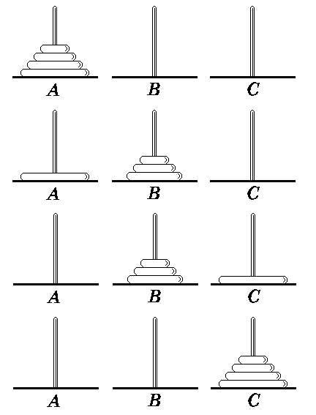
3.3 栈与递归的实现
n = 1，则直接从 A 移到 C。否则
(1)用 C 柱做过渡，将 A 的(n-1)个移到 B
(2)将 A 最后一个直接移到 C
(3)用 A 做过渡，将 B 的 (n-1) 个移到 C
2015年3月18日

Slide 63

3.3 栈与递归的实现
#include<iostream>
using namespace std;
int c=0;
void move(char x,int n,char z)
{cout<<++c<<","<<n<<","<<x<<","<<z<<endl;}
void Hanoi(int n,char A,char B,char C)
{ if(n==1) move(A,1,C);
else
{Hanoi(n-1,A,C,B);
move(A,n,C);
Hanoi(n-1,B,A,C); }}
int main(){Hanoi(3,'a','b','c'); return 0;}

Slide 64
Hanio(1,A,B,C)
Hanio(2,A,C,B)
Move (A,C)
Hanio(1,A,B,C)
Hanio(3,A,B,C)
Move (A,B)
Hanio(1,C,A,B)
Hanio(2,A,C,B)
Hanio(1,C,A,B)
Move (C,B)
Hanio(2,B,A,C)
Hanio(1,B,C,A)
Move (A,C)
Hanio(1,B,C,A)
Move (B,A)
Hanio(2,B,A,C)
Move (B,C)
Hanio(1,A,B,C)
Hanio(1,A,B,C)
Move (A,C)
结束

Slide 65
3.3 栈与递归的实现
!
64片金片移动次数：2⁶⁴-1=18446744073709551615
假如每秒钟一次，共需多长时间呢？
一年大约有31536926秒，移完这些金片需要５８００多亿年
世界、梵塔、庙宇和众生都已经灰飞烟灭 ……

